Slide 1

Explorando Componentes
Carlos Andres Trujillo
Juan Sebastián Murcia

Slide 2
¿Qué es un componente?
Es una unidad que es reutilizable dentro de un sistema mas grande, este puede representar una parte funcional del sistema, por ende es una unidad de código independiente que cumple una función específica y se puede reutilizar en diferentes aplicaciones como por ejemplo un botón de formulario.
En angular un componente es una clase de typescript el cual controla una vista especifica del código, este componente tiene tres características indispensables.
HTML (Plantilla - View)
CSS (Estilos)
TypeScript (Lógica - Controller).

Slide 3
¿Para que sirve?
Estos sirven principalmente para ayudar en la estructuración de un sistema complejo de manera modular y reutilizable por ende organiza el código en piezas reutilizables y fáciles de mantener.
Por ejemplo un componente en angular permite construir interfaces de usuario dividiéndolas en partes más pequeñas como botones, tarjetas, formularios, etc.

Slide 4
¿Cómo se usa en el framework asignado?
Para utilizar un componente en angular primero se debe generar con el comando ng g c nombre-del-componente.
Se debe agregar al Componente principal o al de otro componente usando su selector.
Agregamos imput en el componente para usarlo en el componente padre o en cualquier lugar en el cual deseamos usarlo.
Por último se ejecuta la aplicación con (ng serve)

Slide 5
¿Cuándo no es recomendable usarlo?
Si un componente solo se usará en una sola parte de la aplicación y no aporta modularidad, es posible que no sea necesario.
Un componente no debe contener toda la lógica de negocio, sino solo la relacionada con la vista.
Si se crean demasiados componentes sin necesidad, se puede complicar la estructura del proyecto.
Si un componente maneja datos, UI y lógica al mismo tiempo, se vuelve difícil de mantener.
Si dos componentes son casi idénticos, puede ser mejor opción usar directivas estructurales o inputs dinámicos en lugar de duplicar código.

Slide 6
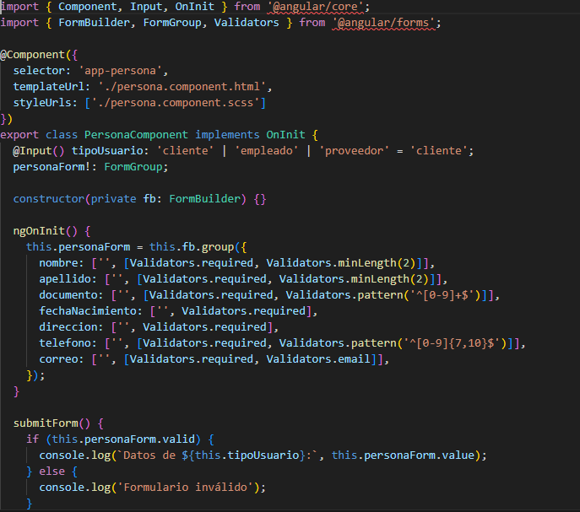
Creacion DEL COMPONENTE

Slide 7
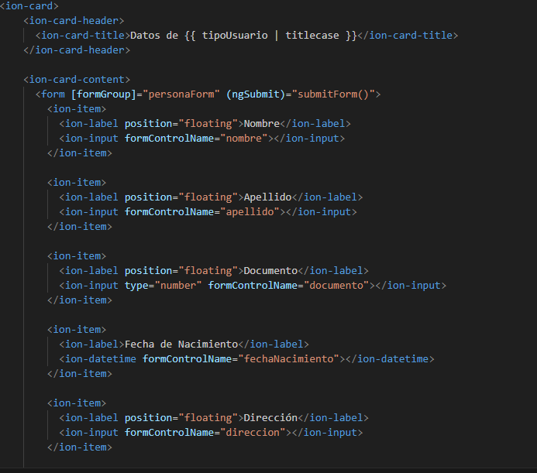
Creacion para el uso del componente con ionic

